Slide 1



جميع الحقوق محفوظة، لا يسمح لأي شخص بيع هذا العمل او استخدامه بدون اذن صاحبه .
+966 598971069
https://t.me/amasaam

Slide 2


المادة : التربية الاجتماعية
والمواطنة
الصف :
المعلمة :

Slide 3






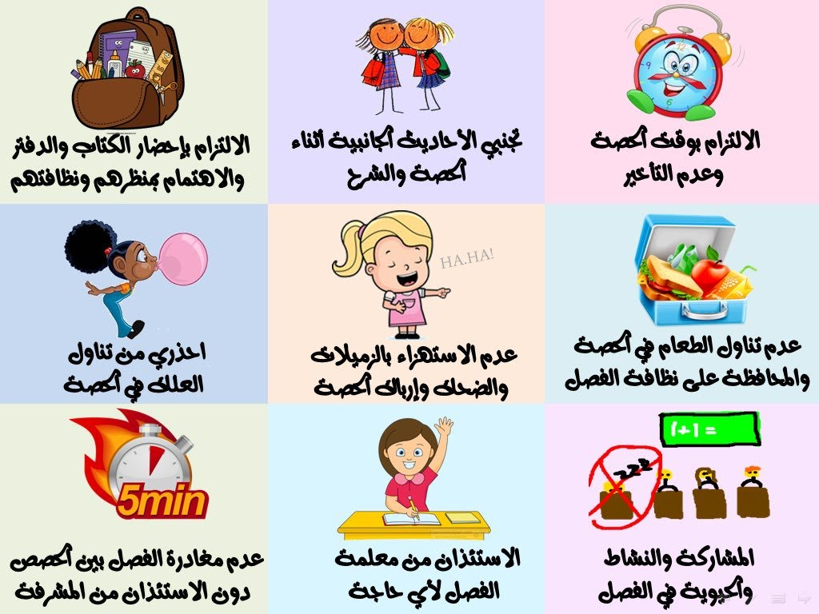


القوانين الصفية
الإنصات جيداً للشرح
الالتزام بالوقت
التعاون مع المجموعة
الجلسة الصحيحة
التزام الهدوء
الإيجابية للوصول للهدف
المشاركة والنشاط
والحيوية في الصف
احترام رأي صديقاتي
الاستئذان عند الحاجة
سؤالك يزيد من معرفتك

Slide 4

لافتات الحقائق

Slide 5

تغذية راجعة
استراتيجية الدقيقة الواحدة
- في أي عام تأسست الدولة السعودية الاولى؟
- من هو مؤسس الدولة السعودية الاولى؟

Slide 6
الوحدة الثانية
(تأسيس الدولة السعودية الأولى)
معارك الدفاع عن الدولة السعدية الاولى
أئمة الدولة السعودية الاولى
تأسيس الدولة السعودية الاولى
الجزيرة العربية قبل الحكم السعودي

Slide 7


أئمة الدولة السعودية الأولى
عنوان الدرس :

Slide 8



باستخدام جدول التعلم
النشاط
جماعي
صديقتي أكتبي ما تعرفينه عن درسنا لهذا اليوم
بعد الدرس
قبل الدرس
كيف أتعلم أكثر
ماذا أريد أن أعرف
ماذا أعرف
ماذا تعلمت

Slide 9


أهداف الدرس :
4- تفسير سبب نهاية الدولة السعودية الأولى.
1- تعداد أئمة الدولة السعودية الأولى بالترتيب.
2- ذكر نشأة أئمة الدولة السعودية الأولى.
3- مناقشة الجهود التي قام بها حكام الدولة السعودية الأولى.

Slide 10


تولى حكم الدولة السعودية الأولى عدد من الأئمة من ال سعود
تمكنو من بناءها وتوحيد أجزائها , من هم أئمة الدولة السعودية
الاولى ؟ وما جهودهم في بناء الوطن وتحقيق الأمن؟

Slide 11

من هم حكام الدولة السعودية الأولى؟
1- الامام محمد بن سعود
2- الامام عبدالعزيز بن محمد
3- الامام سعود بن عبدالعزيز
4- الامام عبدالله بن سعود
خرائط المفاهيم

Slide 12


الامام محمد بن سعود

Slide 13



لنشاهد مقطعًا هادفا
طالبتي .. شاهدي المقطع المسموع التالي ثم املئي البطاقة الشخصية للامام محمد بن سعود في الشريحة التالية ؟

Slide 14


Slide 15

بالرجوع للفيديو السابق او الكتاب قومي بتعبئة البطاقة للإمام محمد بن سعود
البطاقة الشخصية
القراءة الفعالة
مهارة فهم المقروء
الاسم :
سنة توليه الحكم:
سنة تأسيس الدولة السعودية الاولى :
صفاته :
وفاته:

Slide 16
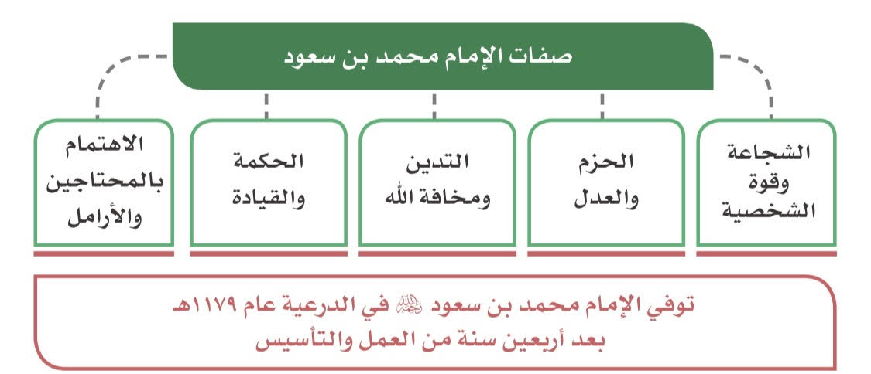
1- الامام محمد بن سعود

Slide 17



نشاط 1 في الكتاب
الدقيقة الواحدة
ما سبب اختيار الدرعية عاصمة للدولة السعودية الأولى ؟
لان الدرعية تم تأسيسها من قبل أجداد اسرة
ال سعود لتصبح دولة قوية تقوم على الامن والاستقرار

Slide 18



النشاط
من خلال استراتيجية مفاتيح المعرفة
برأيك مالصعوبات التي واجهت الامام محمد اثناء توحيد الدولة ؟

Slide 19

سمات الشخصية
دور الشخصية
لقب وكنية الشخصية
أبرز الانجازات
مقولات للشخصية
تساؤلات عن الشخصية
اسم الشخصية
الامام محمد بن سعود
بطاقة تحليل شخصية
معلومات هامة
صفة تميزت بها الشخصية

Slide 20
الامام عبدالعزيز بن محمد
بن سعود

Slide 21
2- الامام عبد العزيز بن محمد بن سعود :
تولى الحكم بعد وفاة والده عام 1179هـ واشتهر بالعدل والشجاعة وشهد عهده بداية التوسع والانطلاق,كما عرف بتدينه وحكمته ورأيه السديد وقام بعدد من الجهود.
- وفاته
- قصر سلوى
- الامام والطلاب الصغار
- الدفاع عن الدولة حيث واجه عددا من الحملات
- اكمال توحيد الدولة

Slide 22

تدوين الملاحظات
(مهارة التلخيص)
عزيزتي افتحي الكتاب صفحة40 - 41
إقرئي بصمت و بكل تركيز ثم قومي بتلخيص الأفكار الرئيسية من انجازات الامام عبدالعزيز في توحيد الدولة.

Slide 23
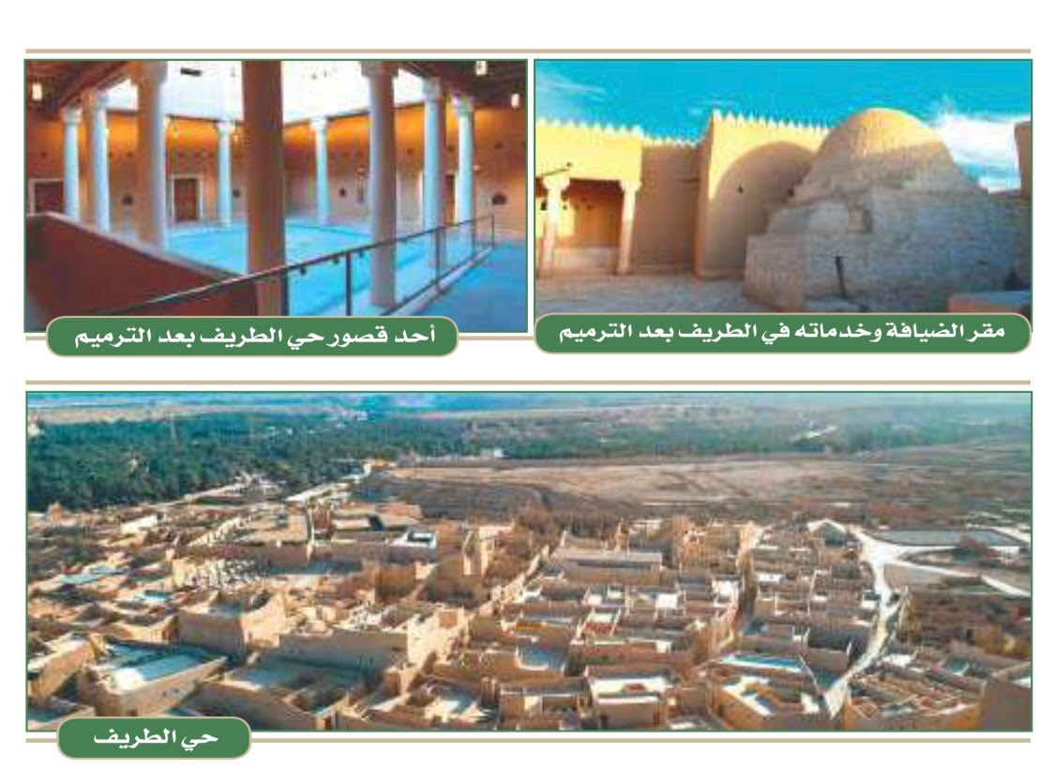

Slide 24

وفاته:
القراءة الفعالة
متى توفي الامام عبدالعزيز ؟
وكيف كانت وفاته ؟

Slide 25
سمات الشخصية
دور الشخصية
لقب وكنية الشخصية
أبرز الانجازات
مقولات للشخصية
تساؤلات عن الشخصية
اسم الشخصية
الامام عبدالعزيز بن محمد
بطاقة تحليل شخصية
معلومات هامة
صفة تميزت بها الشخصية

Slide 26
الامام سعود بن عبدالعزيز
بن محمد

Slide 27
3- الامام سعود بن عبدالعزيز :
استراتيجية خرائط المفاهيم
اقرئي النص صفحة 42واملئي خارطة المفاهيم التالية ؟
اصبح حاكما بعد......
عام ..........
كانت وفاته.......
عرف عهده بـ.............
وصفه بعض المؤرخين باسم.........
أعاد الامام الامن والاستقرار في ..................

Slide 28


التفكير الابداعي
نشاط ( 2) في الكتاب
مفتاح التفسير
1- لماذا وصف الامام سعود بن عبد العزيز بسعود الكبير؟
2- لماذا سمي قصر الحكم في الدرعية بقصر سلوى؟
لان الدولة في عهده وصلت الى اقصى اتساع لها
أخذ الاسم من السلوان وهو كل ما يبعث السعادة والانس

Slide 29
سمات الشخصية
دور الشخصية
لقب وكنية الشخصية
أبرز الانجازات
مقولات للشخصية
تساؤلات عن الشخصية
اسم الشخصية
الامام سعود بن عبدالعزيز
بطاقة تحليل شخصية
معلومات هامة
صفة تميزت بها الشخصية

Slide 30
الامام عبدالله بن سعود بن عبدالعزيز
بن محمد

Slide 31
طالبتي الذكية أمامك كلمات مبعثرة بذكائك اللغوي ضعيها في مكانها المناسب
إستراتيجية تعبئة الفجوة
1233هـ -الحملات العثمانية - القيادة - نهاية الدولة السعودية الاولى– عبدالله بن سعود – مقاومة الاعداء- ادارة الجيوش
عبدالله بن سعود
هو الامام .............. تولى الحكم بعد والده , قضى عهده في ................. الذين استهدفوا الدولة السعودية الاولى, عرف بـ.............. والقدرة على ..................
شهد عهده .................... وسقوط الدرعية عام .............
أمام .......................
مقاومة الاعداء
ادارة الجيوش
القيادة
1233هـ
نهاية الدولة السعودية الاولى
الحملات العثمانية

Slide 32
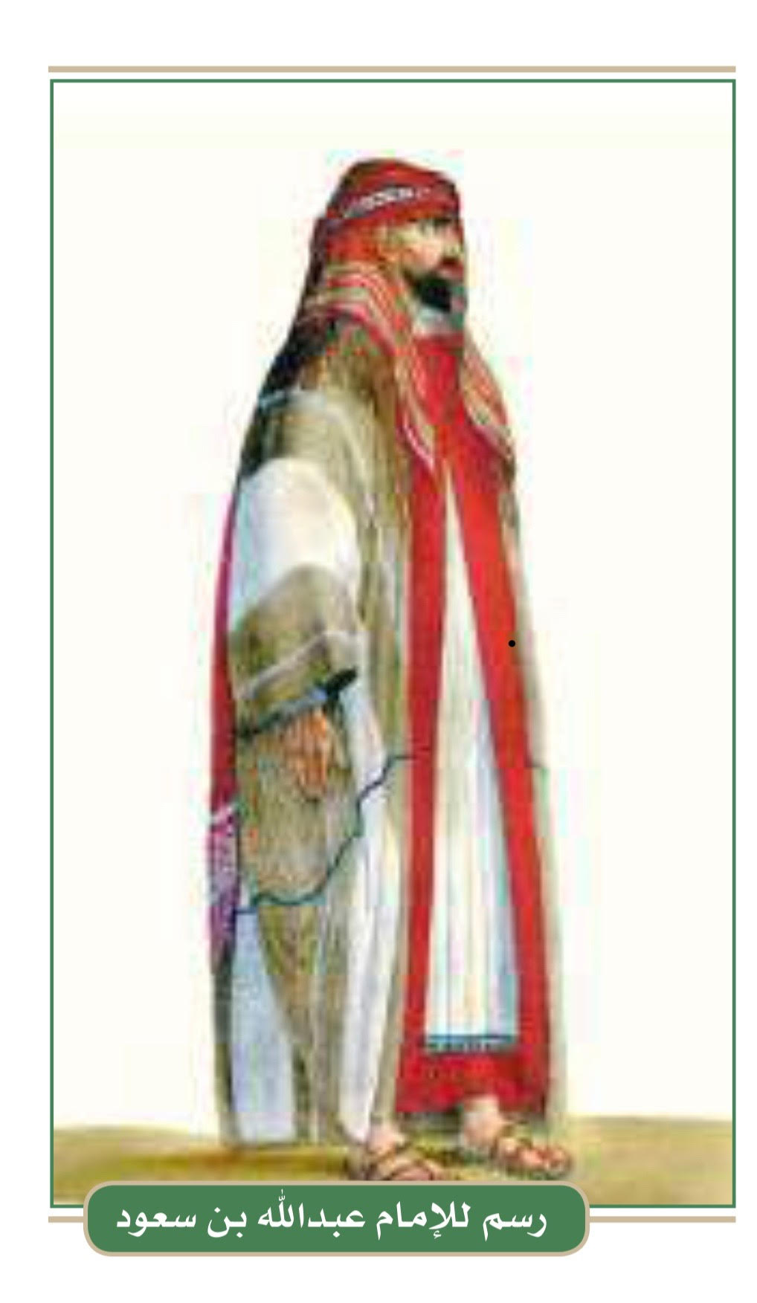

فكري
سقوط الدولة السعودية الاولى واستسلام الامام عبدالله بن سعود؟

Slide 33



إستراتيجية التخيل
طالبتي تخيلي انك احد افراد جيش الامام عبدالله بن سعود الذي واجه حملات من الدولة العثمانية وبعض الدول الاسيوية و الاوروبية ..
ماذا سيكون موقفك ؟

Slide 34

مفاتيح الابداع
(مفتاح الأسئلة العكسية )
كوني ثلاثة أسئلة تكون إجابتها احد أئمة البلاد؟

Slide 35

باستخدام استراتيجية التعلم المتمايز (الذكاءات المتعددة) أميرتي.. اختاري أحد الانشطة التالية بما يناسبك ثم اجتمعي مع زميلاتك اللاتي اخترن النشاط ذاته لتكوني معهن فريقك الرائع
نشاط:
ختامي
3دقائق
استنتجي سبب هجوم الدولة العثمانية على الدولة السعودية وتدمير الدرعية؟
صممي خريطة مفاهيم لاهم الصفات التي اتصف بها أئمة الدولة السعودية الاولى
أرسمي خطا زمنيا لأئمة الدولة السعودية الاولى
لخصي درس اليوم بطرقة من ابداعك .

Slide 36
باستخدام جدول التعلم
النشاط
جماعي
صديقتي أكتبي ما تعلمتيه من درسنا لهذا اليوم
بعد الدرس
قبل الدرس
كيف أتعلم أكثر
ماذا أريد أن أعرف
ماذا أعرف
ماذا تعلمت

Slide 37

الواجب

Slide 38



